Slide 1
Kaffe og prat på gravplassen
Pilot for allehelgen 2025

Slide 2
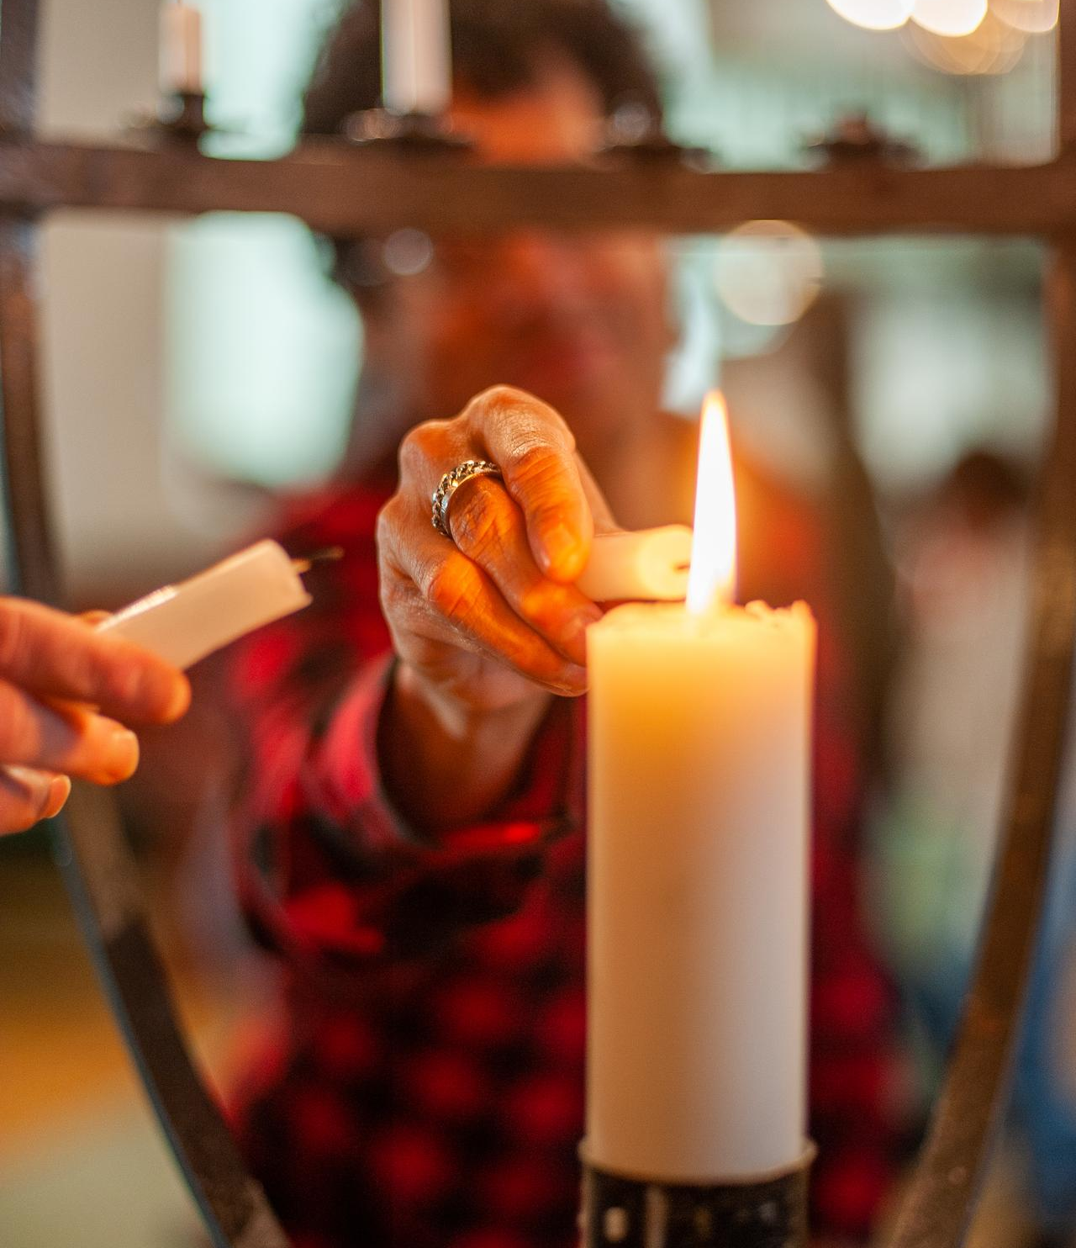
Etablert innhold allehelgen
Over hele landet foregår
Utdeling av lysholderark
Førstehjelp ved sorg-brosjyre
Åpne kirker med mulighet for lystenning
Den lokale kirkens sorgarbeid
Nasjonal synlighet
Native artikler/annonser som leder til skjerikirken.no og artikkel om kirkens tilbud til sørgende

Slide 3
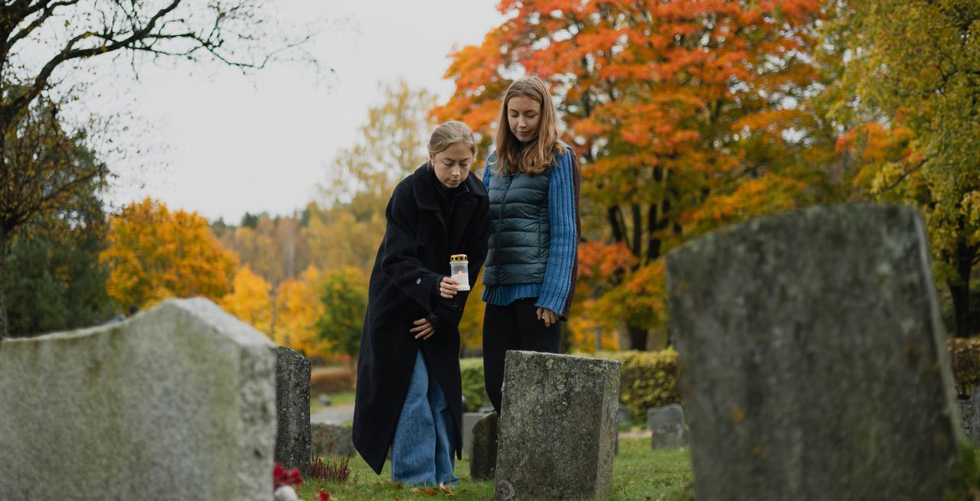
Men hvor møter folk flest kirken?

Slide 4
Tydelige tall fra Medlemsundersøkelsen fra 2023
På gravplass og i begravelse
Til sammenlikning
60 % av medlemmene har besøkt en gravplass/kirkegård
44 % av medlemmene har deltatt i kirkelig begravelse
20 % – kirkelig konfirmasjon
19 % – konsert/kulturarrangement i en kirke
19 % – gudstjeneste med dåp
16 % – gudstjeneste julaften
13 % – besøkt en gudstjeneste uten at anledningen var dåp, konfirmasjon, vielse, gravferd eller julaften

Slide 5
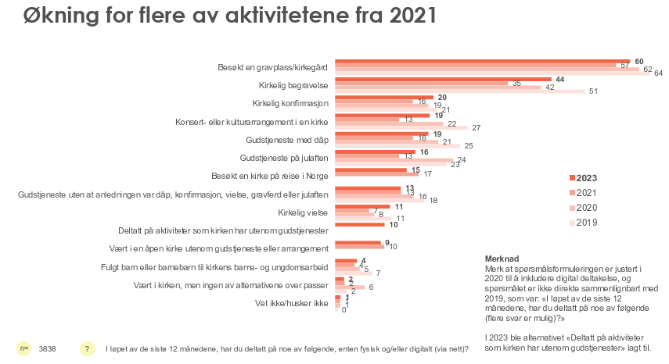

Slide 6

Hvor er det flest besøk på gravplassen?
67 % - landsbygda (mindre enn 2000 innbyggere)
64 % - by/tettsted (2000-4999 innbyggere)
62 % - by mellom 5000-50.000 innbyggere
56 % - by med mer enn 50.000 innbyggere
50 % - Oslo

Slide 7
Variasjoner mellom bispedømmene
Besøkstall på gravplass varierer i de ulike bispedømmene
67 % Møre
66 % Hamar
65 % Sør-Hålogaland
65 % Agder og Telemark
64 % Nord-Hålogaland
61 % Nidaros
61 % Tunsberg
59 % Borg
58 % Bjørgvin
55 % Stavanger
52 % Oslo

Slide 8
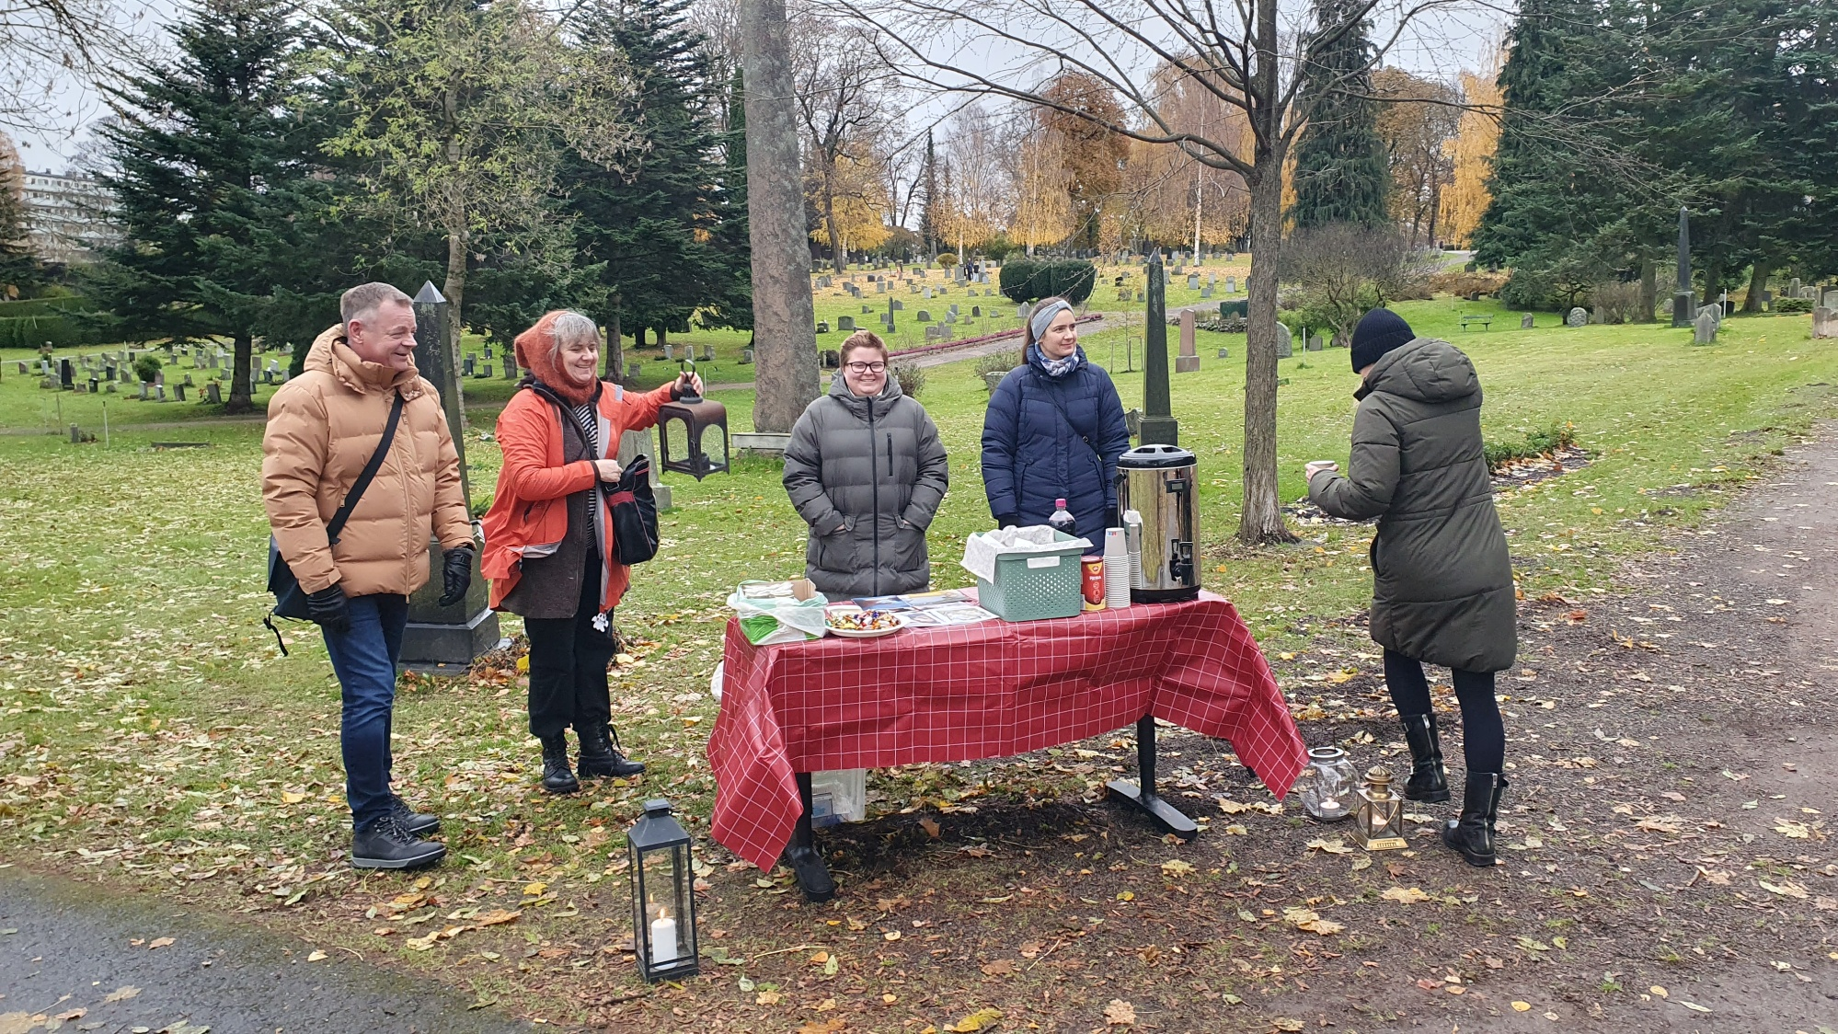
Rett treffsted - gravplassen

Slide 9
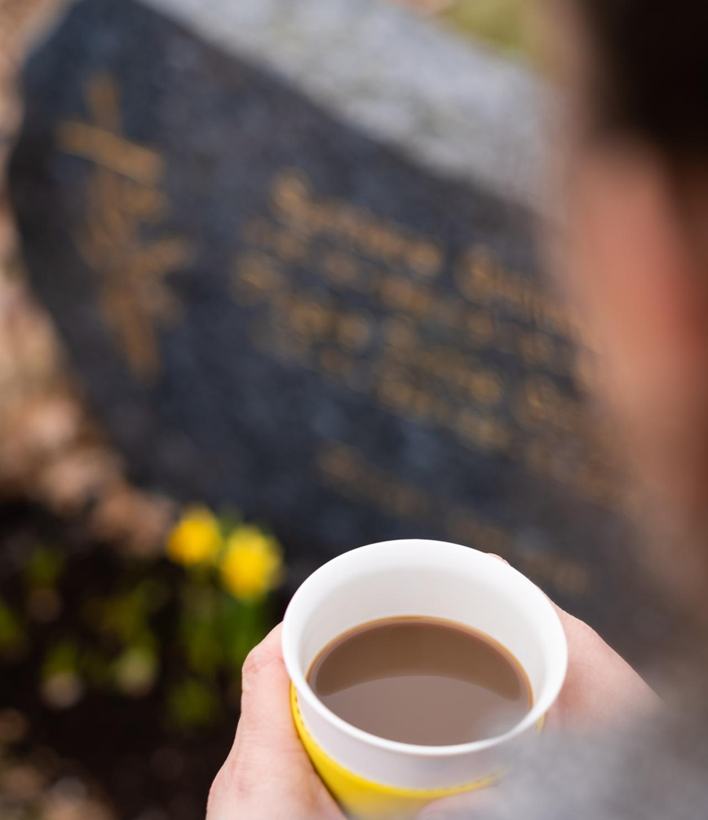
Lokal planlegging
Fysisk tilstedeværelse på gravplassen lørdag og/eller søndag 1.-2. november
Antall timer settes opp etter kapasitet
Ansatte kan være for eksempel diakon/prest/gravplassansatt som har synlig identitet (snipp, jakke med logo eller annet)

Slide 10
Praktiske forberedelser
Servering av varm drikke og mulighet for en prat
Gi hjelp til å finne graver på gravplassen
https://www.gravplass.no/
https://grav.no/search
Gjør klar lysholderark som besøkende kan ta med seg hjem, gi informasjon om kirkens sorgarbeid eller førstehjelp ved sorg-brosjyre

Slide 11
Hva er erfaringene fra Grønland og Gamlebyen menighet? ved diakon Signe Myklebust

Slide 12
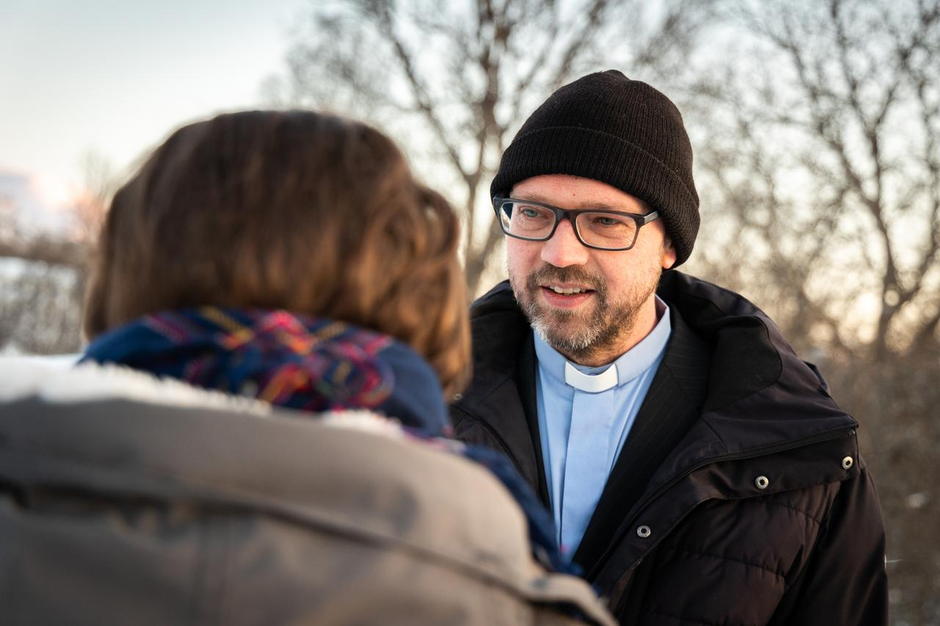
Pilot 2025
Alle som ønsker kan delta
Kirkerådet bistår med nedlastbart materiell/plakater for å markedsføre tilbudet lokalt
Kirkerådet leverer lysholderark til bispedømmekontoret
Evaluering legger grunnlaget for gjennomføring neste år

Slide 13

Lokal synliggjøring
Geosegmentert annonsering
Målrettet digital annonsering der annonser vises på brukernes mobil der de befinner seg
Påmelding digital annonsering https://forms.office.com/e/kKU5PLkYB3

Slide 14
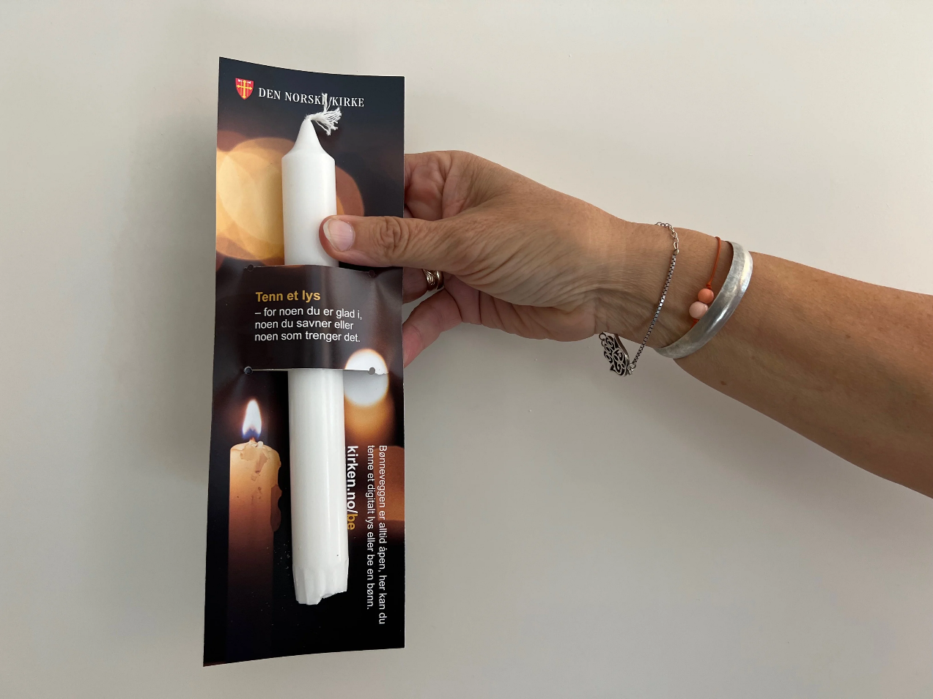
Tilgjengelige ressurser
Samleside i Ressursbanken
Førstehjelp ved sorg
Åpen kirke
Kirken.no-artikler om sorg
Skjerikirken.no
Bønneveggen

